Slide 1
OBD-JRP Monitoramento Veicular com Java e Raspberry Pi
Aluno: Ricardo Artur Staroski
Orientador: Miguel Alexandre Wisintainer

Slide 2
Roteiro
Introdução
Objetivos
Fundamentação teórica
Trabalhos correlatos
Requisitos funcionais e não funcionais
Especificação
Implementação
Operacionalidade da implementação
Resultados e discussões
Conclusões
Vantagens
Limitações
Sugestões

Slide 3
Introdução
TCC1: O que fazer? O que não fazer?
Ferramenta didática composta por máquina virtual e ambiente de desenvolvimento?
Simulador de tráfego com Google Maps?
Display veicular para notificar condutores imprudentes?
Que tal alguma coisa com OBD?

Slide 4
Objetivos
Firmware
Monitorar porta OBD2 de um veículo, ler dados e enviá-los a um servidor
Servidor
Java Servlet que recebe os dados e os armazena
Páginas web
Visualizar dos dados e histórico

Slide 5
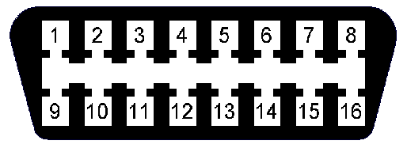
Fundamentação Teórica
OBD
California Air Resource Board (CARB)
Society of Automotive Engineers (SAE)
Conector SAE J1962
Protocolos ECU
Resolução CONAMA nº 357
100% dos carros, até Janeiro 2011

Slide 6
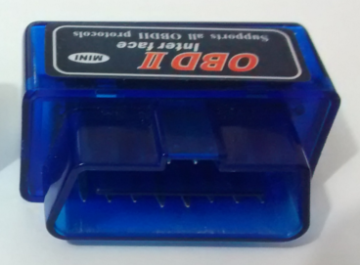
Fundamentação Teórica
Interface ELM327
Troca de mensagens com a ECU
Conexão Serial, USB, WiFi e Bluetooth
Interface texto
Comandos AT
PIDs OBD2

Slide 7
Fundamentação Teórica
Raspberry Pi 3 Model B
PC do tamanho de um cartão de crédito;
processador ARM quad core de 1,2GHz;
1GB de RAM;
1 entrada micro SD (S.O. e armazenamento);
Bluetooth e WiFi;
4 portas USB;
1 porta micro USB (alimentação);
saída HDMI.

Slide 8
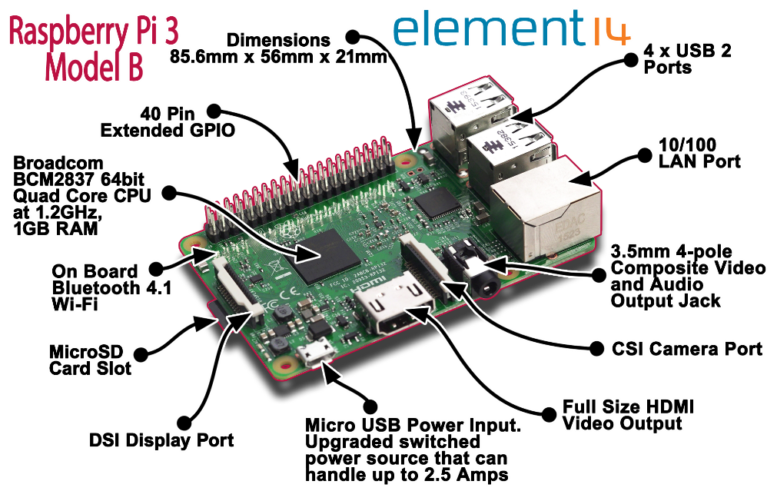
Fundamentação Teórica

Slide 9
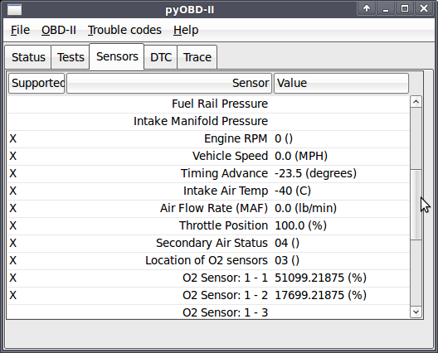
Trabalhos Correlatos
PyOBD
PC e notebooks
Interface USB
Executar testes
Leituras

Slide 10
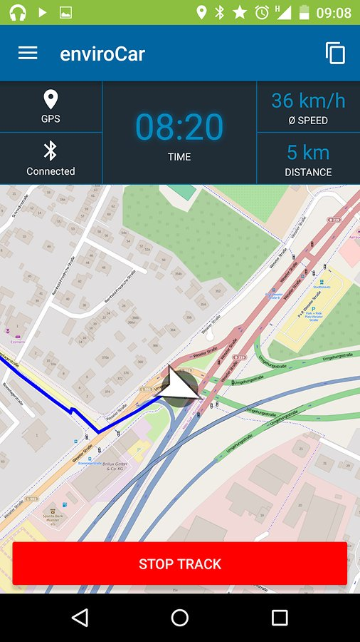
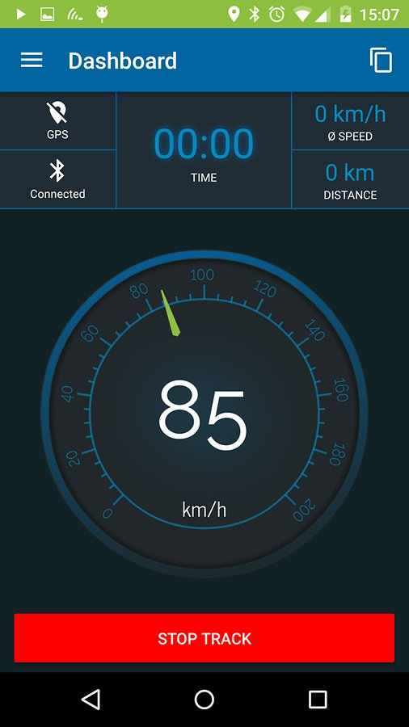
Trabalhos Correlatos
EnviroCar
Android
Interface Bluetooth
Upload servidor
Leituras
Trajeto
Compartilhar

Slide 11
RF Firmware
inicializar automaticamente ao ligar;
conectar-se ao ELM327 via Bluetooth;
armazenar dados localmente até enviar ao servidor;
tentar conectar-se com servidor a cada 5 minutos;
enviar o número do chassi e dados armazenados localmente.

Slide 12
RNF Firmware
desenvolvimento em Java SE;
executar em sistema Raspbian.

Slide 13
RF Servidor
responder à requisições GET e POST;
persistir os dados enviados pelo firmware;
disponibilizar consulta a partir do chassi;
apresentar gráficos com dados coletados;
apresentar tabela com dados coletados.

Slide 14
RNF Servidor
desenvolvimento em Java EE;
persistir dados em XML;
executar no Apache TomCat;
páginas responsivas;
páginas em HTML, CSS e JavaScript.

Slide 15
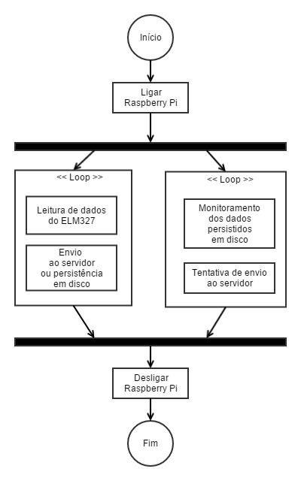
Especificação Firmware

Slide 16
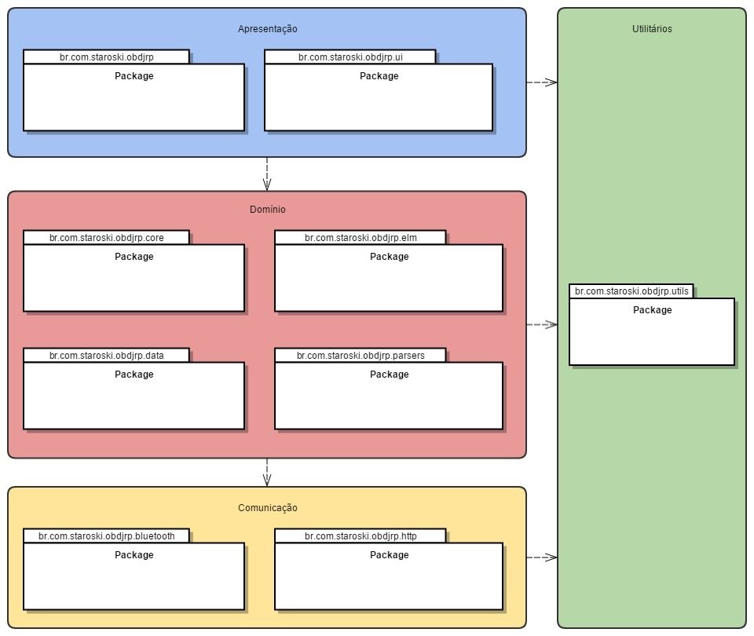
Especificação

Slide 17
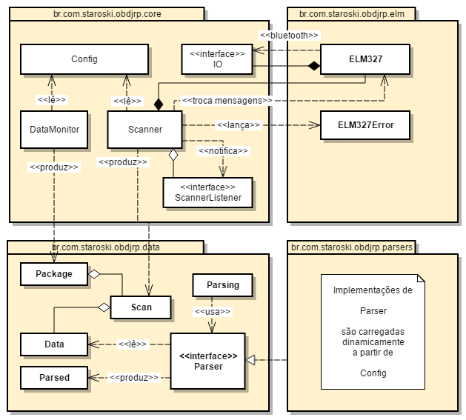
Especificação

Slide 18
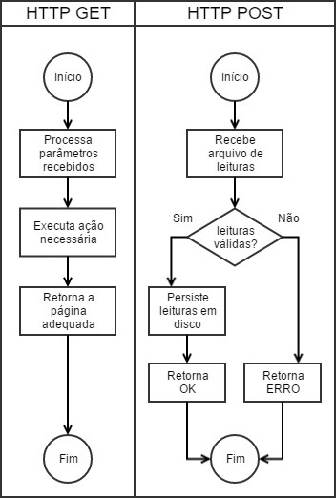
Especificação Servidor

Slide 19
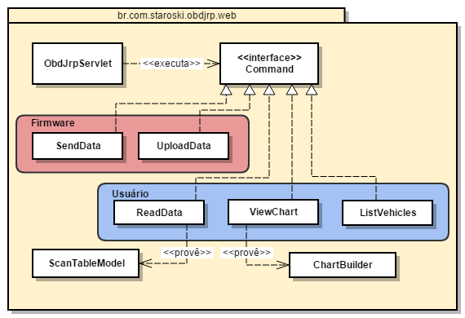
Especificação

Slide 20
Implementação Firmware

Slide 21
Implementação Firmware
Leitura da interface ELM327

Slide 22
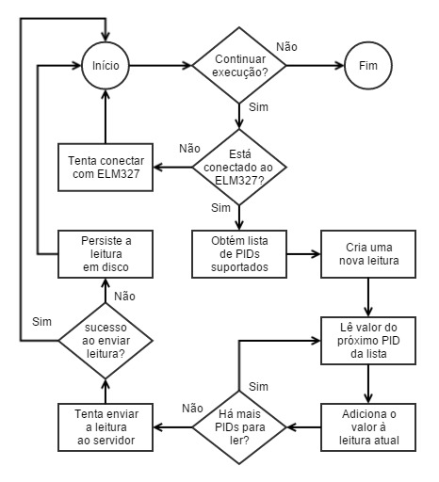
Especificação

Slide 23
Implementação Firmware
Inicializar ELM327
ATZ // reset
ATE0 // desativar eco
ATH0 // desativar cabeçalhos
ATS0 // desativar espaços
ATSP0 // protocolo automático

Slide 24
Implementação Firmware
PIDs reservados obtém PIDs suportados
0100 → [ 01 .. 20 ]
0120 → [ 21 .. 40 ]
0140 → [ 41 .. 60 ]
0160 → [ 61 .. 80 ]
0180 → [ 81 .. A0 ]
01A0 → [ A1 .. C0 ]
01C0 → [ C1 .. E0 ]
01E0 → [ E1 .. FF ]

Slide 25
Implementação Firmware
Exemplo de máscara de bits
0100 → BEBACAFE // 4 bytes
00 = offset
BE BA CA FE
10111110 10111010 11001010 11111110
^ ^ ^ ^ ^ ^ ^ ^
1 8 9 16 17 24 25 32

Slide 26
Implementação Firmware
BE: 10111110 → 1 3 4 5 6 7
BA: 10111010 → 9 11 12 13 15
CA: 11001010 → 17 18 21 23
FE: 11111110 → 25 26 27 28 29 30 31
hexa( dec( offset ) + índice ) = PID suportado
BE: 01 03 04 05 06 07
BA: 09 0B 0C 0D 0F
CA: 11 12 15 17
FE: 19 1A 1B 1C 1D 1E 1F

Slide 27
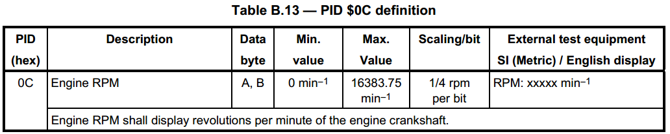
Implementação Firmware
Ler RPM (PID 0C)
010C → 2BC0
dec(2BC0) = 11200
11200 / 4 = 2800 RPM

Slide 28
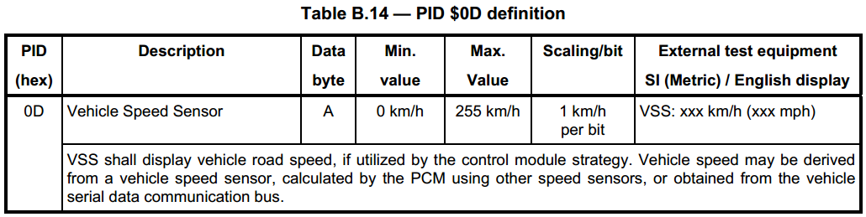
Implementação Firmware
Ler velocidade (PID 0D)
010D → 32
dec(32) = 50Km/h

Slide 29
Implementação Firmware
Envio dos dados pendentes

Slide 30
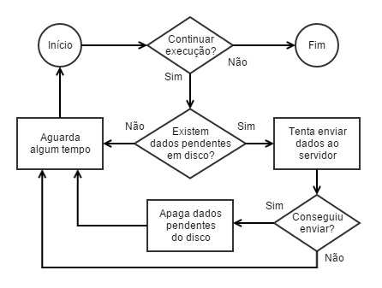
Especificação

Slide 31
Implementação Servidor
Processamento das requisições HTTP

Slide 32
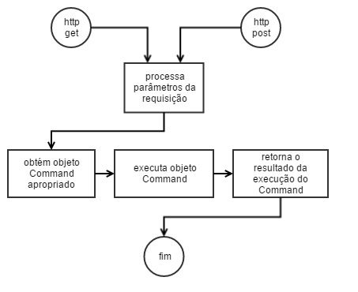
Especificação

Slide 33
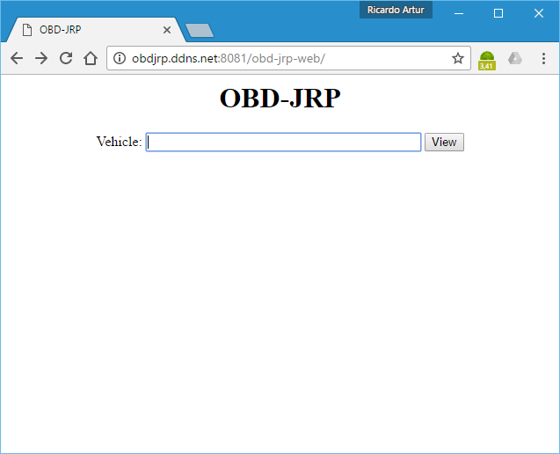
Operacionalidade da Implementação

Slide 34
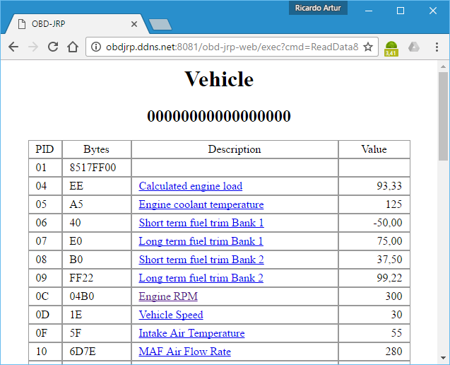
Operacionalidade da Implementação

Slide 35
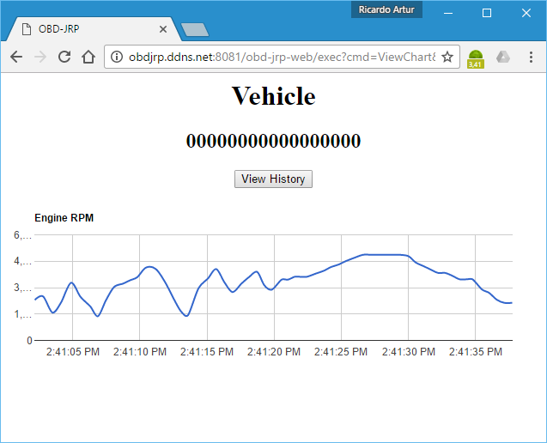
Operacionalidade da Implementação

Slide 36
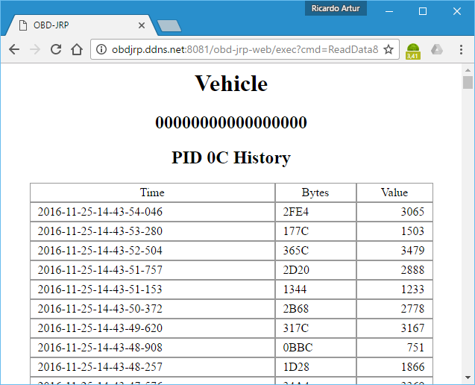
Operacionalidade da Implementação

Slide 37
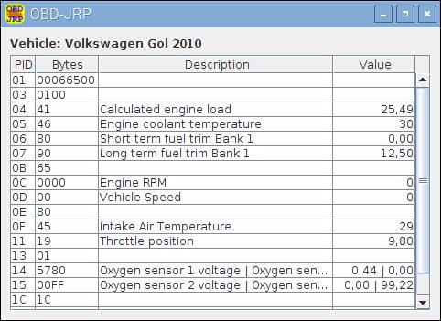
Operacionalidade da Implementação

Slide 38
Resultados e Discussões
PID | Gol | SpaceFox
01 | X | X
03 | X | X
04 | X | X
05 | X | X
06 | X
07 | X
0B | X | X
0C | X | X
0D | X | X
0E | X | X
0F | X | X
11 | X | X
13 | X | X
14 | X
15 | X
1C | X | X
21 | X | X
51 | X | X

Slide 39
Resultados e Discussões
Veículos
nem todos implementam OBD2
montadoras com “jeitinho” brasileiro
EnviroCar
OBD-JRP → monitoramento
EnviroCar → rede social
PyOBD
OBD-JRP → embarcado e autônomo
PyOBD → Scanner automotivo no notebook

Slide 40
Conclusões
Objetivos propostos foram atendidos.
Firmware para monitorar veículo;
Servidor para recebimento dos dados;
Páginas web para consultas.
Bluetooth
Integrado ao Raspberry Pi 3
Java: quase uma década sem atualização
Python: hobbystas de IoT atualizando

Slide 41
Conclusões
O Raspberry Pi
PC em miniatura;
preços de 120 até mais de 500 reais.
Interface ELM327 Bluetooth
instalação simples
interface texto
preços em torno de 30 reais.

Slide 42
Vantagens
dimensões reduzidas;
instalação simples em qualquer veículo que implemente OBD2;
não depende de interação humana após instalado;
monitoramento a partir de qualquer computador ou dispositivo móvel com navegador e acesso à internet.

Slide 43
Limitações
pré-configuração de acesso à internet;
não possui botão para desligar;
invólucro indiscreto no veículo;
não utiliza banco de dados.

Slide 44
Sugestões
banco de dados;
sistema cognitivo;
hardware para desligar;
computador de bordo;
integração com GPS.

